Slide 1

Квадратичные функции и парабола
Математика 9 класс — Исследование графиков и парабол

Slide 2



Математика (Средняя школа)
Зачем нужны квадратичные функции?
Траектории в окружающем мире
Квадратичная функция описывает движение под влиянием силы тяжести и форму многих конструкций:
🏀 Спорт и физика
Баскетбольный мяч при броске в кольцо летит ровно по параболе.
🏗️ Строительство и архитектура
Пролёты подвесных мостов и арки зданий имеют форму параболы для равномерного распределения веса.
📡 Технологии
Спутниковые тарелки и фары машин собирают лучи в фокус благодаря параболической форме.
2

Slide 3



Математика (Средняя школа)
Цели сегодняшнего урока
Чему мы научимся
Сегодня мы научимся исследовать и строить кривые линии второго порядка:
1
Квадратичная функция
Разберемся, как формула задает параболу.
Ветви параболы
2
Научимся мгновенно определять их направление по первому коэффициенту.
3
Вершина параболы
Освоим расчет ключевой точки графика.
4
Алгоритм построения
Научимся быстро рисовать симметричные графики по точкам.
3

Slide 4

Математика (Средняя школа)
Что такое квадратичная функция?
Уравнение второй степени
Определение
Квадратичной функцией называется функция, которую можно задать формулой вида:
y = ax² + bx + c
x — аргумент (независимая переменная).
y — значение функции.
a, b, c — любые числа (коэффициенты), при этом обязательно a ≠ 0.
Если коэффициент a будет равен нулю, функция превратится в обычную линейную (y = bx + c).
4

Slide 5
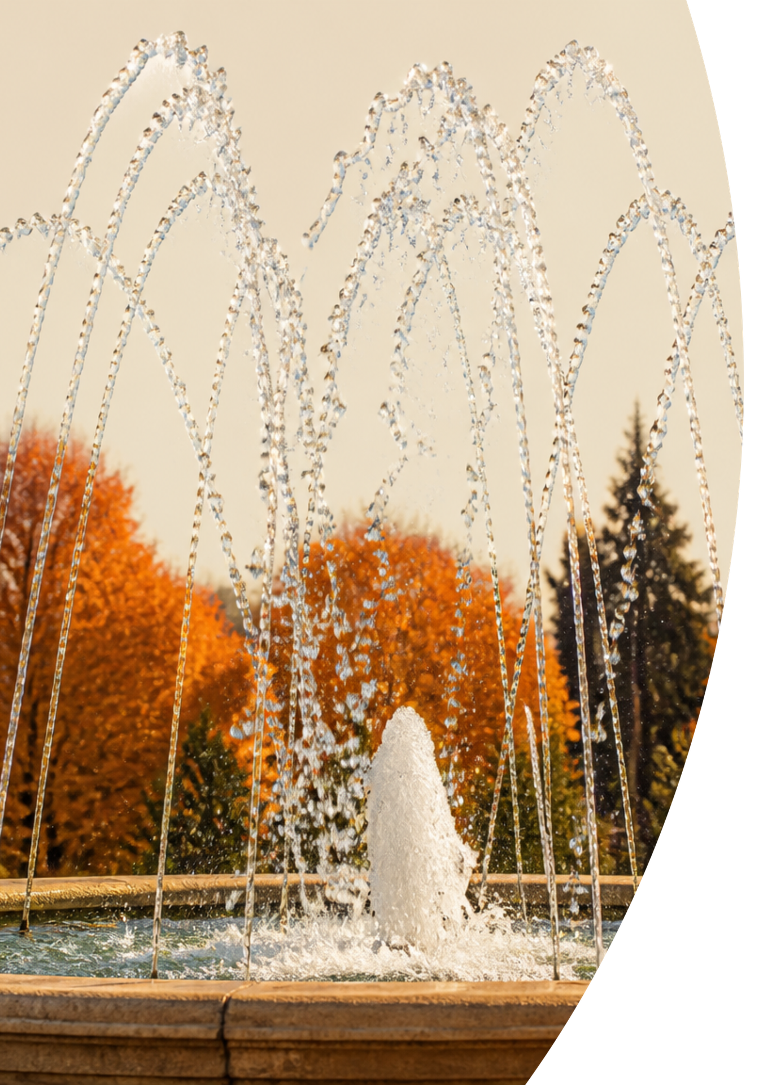
Математика (Средняя школа)
График квадратичной функции
Кривая линия — парабола
Графиком квадратичной функции является парабола.
U-образная кривая
Ось симметрии
Парабола — это плавная U-образная кривая линия.
Она имеет ось симметрии, которая делит её на две зеркальные ветви.
Вершина параболы
Точка, в которой парабола разворачивается (её экстремум), называется вершиной параболы.
5

Slide 6
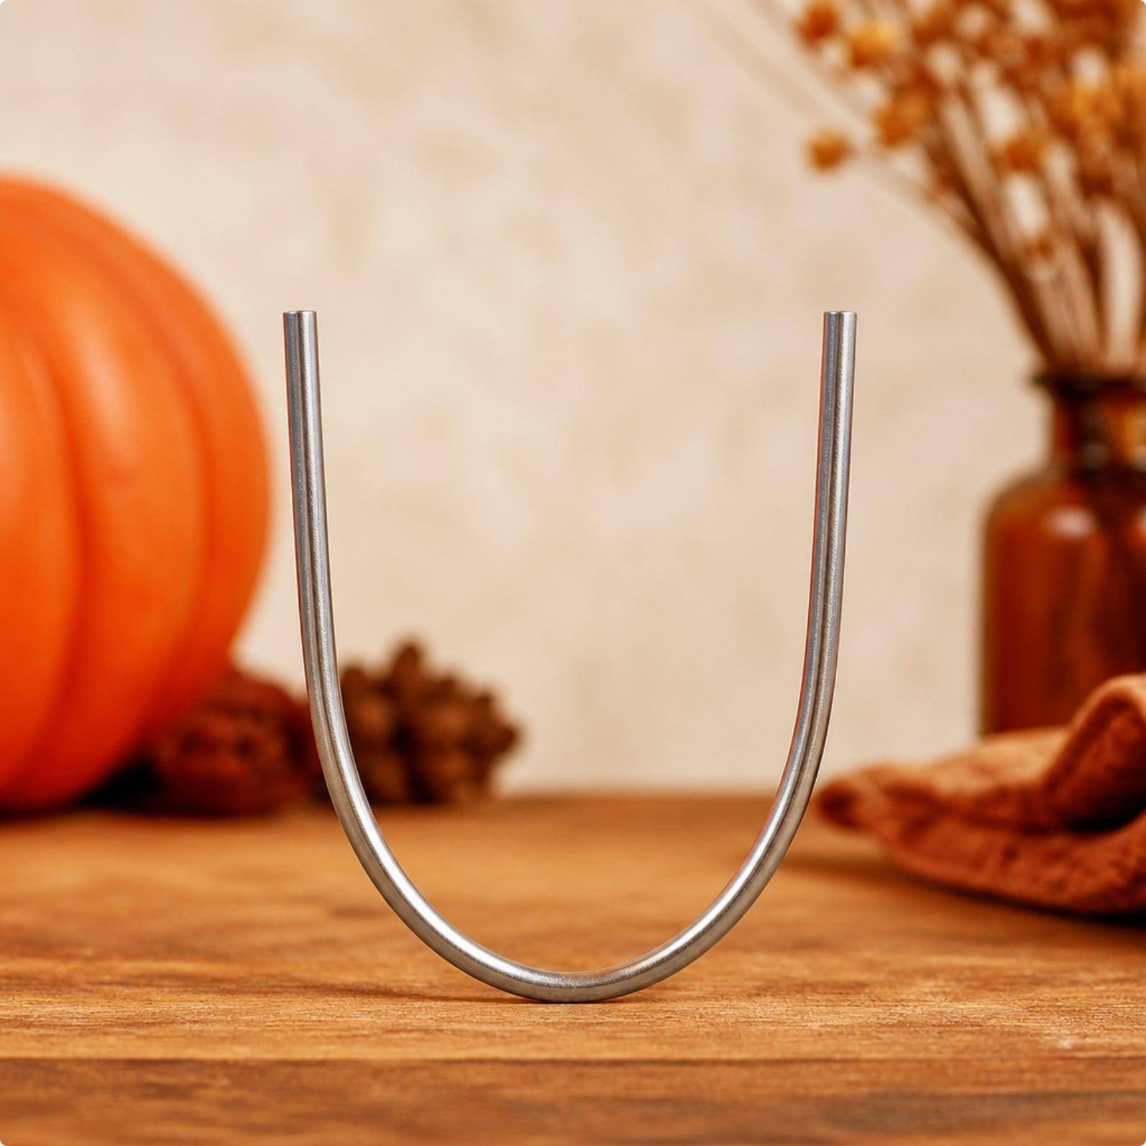
Математика (Средняя школа)
Направление ветвей параболы
Влияние коэффициента a
Направление ветвей параболы зависит исключительно от знака первого коэффициента a:
a > 0 (положительный)
Ветви параболы направлены вверх (парабола похожа на «улыбку» 😊).
a < 0 (отрицательный)
Ветви параболы направлены вниз (парабола похожа на «грустный смайлик» 😔).
Чем больше число a по модулю, тем сильнее парабола сжимается к своей оси.
6

Slide 7


Математика (Средняя школа)
Разбор задачи: Направление ветвей
Постановка вопроса
Давай определим направление ветвей для двух разных парабол:
Функция 1
y = 2x² - 3x + 1
Функция 2
y = -x² + 5x
Вопрос к классу: Каковы знаки коэффициентов перед x² в первом и во втором случае?
Вопрос к классу: Куда будут направлены ветви графиков каждой функции?
Сверим наши выводы на следующем слайде!
7

Slide 8


Математика (Средняя школа)
Разбор задачи: Направление ветвей (Решение)
Пошаговый разбор и ответ
Сравниваем знаки коэффициентов:
Функция 1: y = 2x² - 3x + 1
Первый коэффициент a = 2.
Так как a > 0 (положительное число), ветви этой параболы направлены вверх. ⬆️
Функция 2: y = -x² + 5x
Первый коэффициент a = -1 (минус перед x²).
Так как a < 0 (отрицательное число), ветви этой параболы направлены вниз. ⬇️
8

Slide 9

Математика (Средняя школа)
Вершина параболы
Главная точка графика
Координаты вершины параболы (X₀; Y₀) — это отправная точка для построения любого графика:
1
Координата X₀
Вычисляется по формуле: X₀ = -b / (2a)
2
Координата Y₀
Находится путем подстановки найденного значения X₀ в исходную формулу функции: Y₀ = y(X₀)
3
Экстремум
Вершина является самой высокой точкой параболы (если ветви вниз) или самой низкой (если ветви вверх).
9

Slide 10


Математика (Средняя школа)
Разбор задачи: Находим вершину
Постановка вопроса
Вычислим координаты вершины параболы вместе:
Функция: y = x² - 4x + 3
Задача: Найти координаты вершины параболы (X₀; Y₀).
Вопрос к классу: Чему равны коэффициенты a и b в этой функции?
Вопрос к классу: Какое значение получится при расчете X₀ по формуле -b / (2a)?
Проверим расчеты на следующем слайде!
10

Slide 11


Математика (Средняя школа)
Разбор задачи: Находим вершину (Решение)
Пошаговый разбор и ответ
Вот последовательный расчет координат вершины:
01
Условие
y = x² - 4x + 3 (здесь a = 1, b = -4)
02
Шаг 1: Находим X₀
X₀ = -(-4) / (2 × 1) = 4 / 2 → X₀ = 2
03
Шаг 2: Находим Y₀
Y₀ = 2² - 4 × 2 + 3 = 4 - 8 + 3 → Y₀ = -1
Координаты вершины параболы: (2; -1)
11

Slide 12


Математика (Средняя школа)
Практикум: Попробуй сам!
Задание «Вычисли вершину»
Попробуй найти координаты вершины самостоятельно:
Твое задание:
Найди координаты вершины параболы (X₀; Y₀) для функции:
y = x² - 6x + 5
💡 Подсказка: Коэффициент a = 1, коэффициент b = -6. Подставь их в формулу X₀ = -b / (2a).
12

Slide 13

Математика (Средняя школа)
Решение практикума: Проверим расчеты
Пошаговый разбор самостоятельной работы
Сверим твои расчеты с правильным решением:
01
Условие
y = x² - 6x + 5
02
Шаг 1: Вычисляем X₀
X₀ = -(-6) / (2 × 1) = 6 / 2 → X₀ = 3
03
Шаг 2: Вычисляем Y₀
Y₀ = 3² - 6 × 3 + 5 = 9 - 18 + 5 → Y₀ = -4
Результат: Координаты вершины параболы: (3; -4)
13

Slide 14



Математика (Средняя школа)
Ось симметрии параболы
Зеркальность графика
Парабола обладает идеальной геометрической симметрией:
Ось симметрии
Осью симметрии параболы является вертикальная прямая: x = X₀ (проходит точно через вершину).
Зеркальные точки
Любые точки параболы, лежащие на одинаковом расстоянии слева и справа от оси симметрии, имеют абсолютно одинаковые координаты по высоте Y.
Ускорение построения
Зная это свойство, мы можем строить график в два раза быстрее, просто отображая найденные точки зеркально.
14

Slide 15
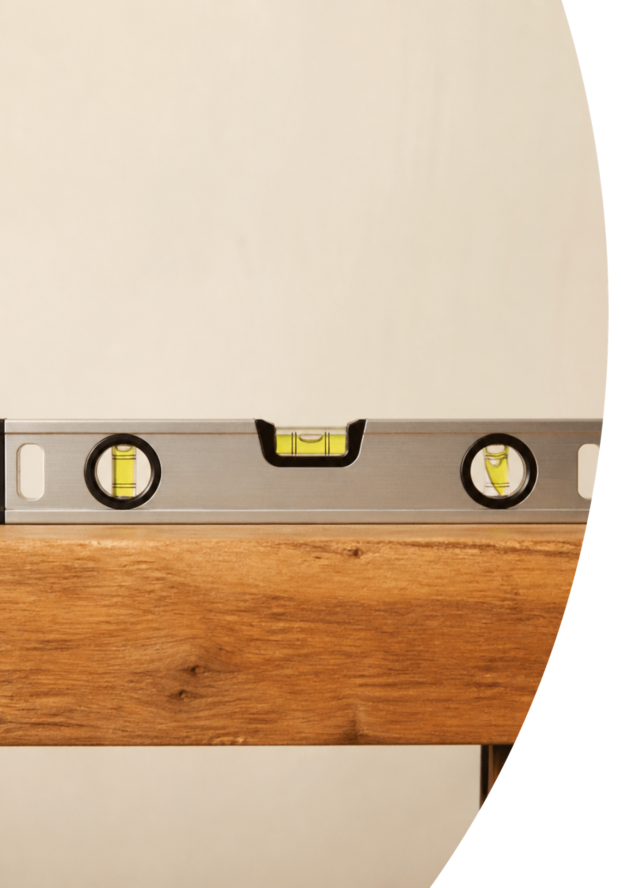

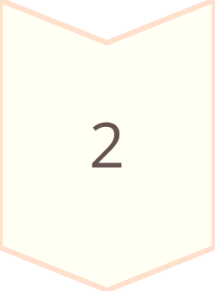
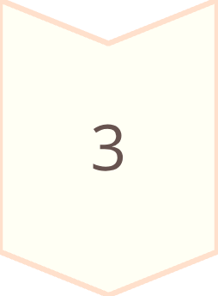
Математика (Средняя школа)
Симметрия в природе и графиках
Как упростить построение
Визуальное правило симметрии:
Отступ на 1 единицу
Если мы отступим от координаты вершины X₀ на 1 единицу влево и на 1 единицу вправо — высота точек (Y) будет одинаковой.
Отступ на 2 единицы
Если отступим на 2 единицы влево и вправо — высоты снова совпадут.
Вывод
Это позволяет рассчитывать координаты точек только для одной половины параболы, а вторую рисовать автоматически.
15

Slide 16
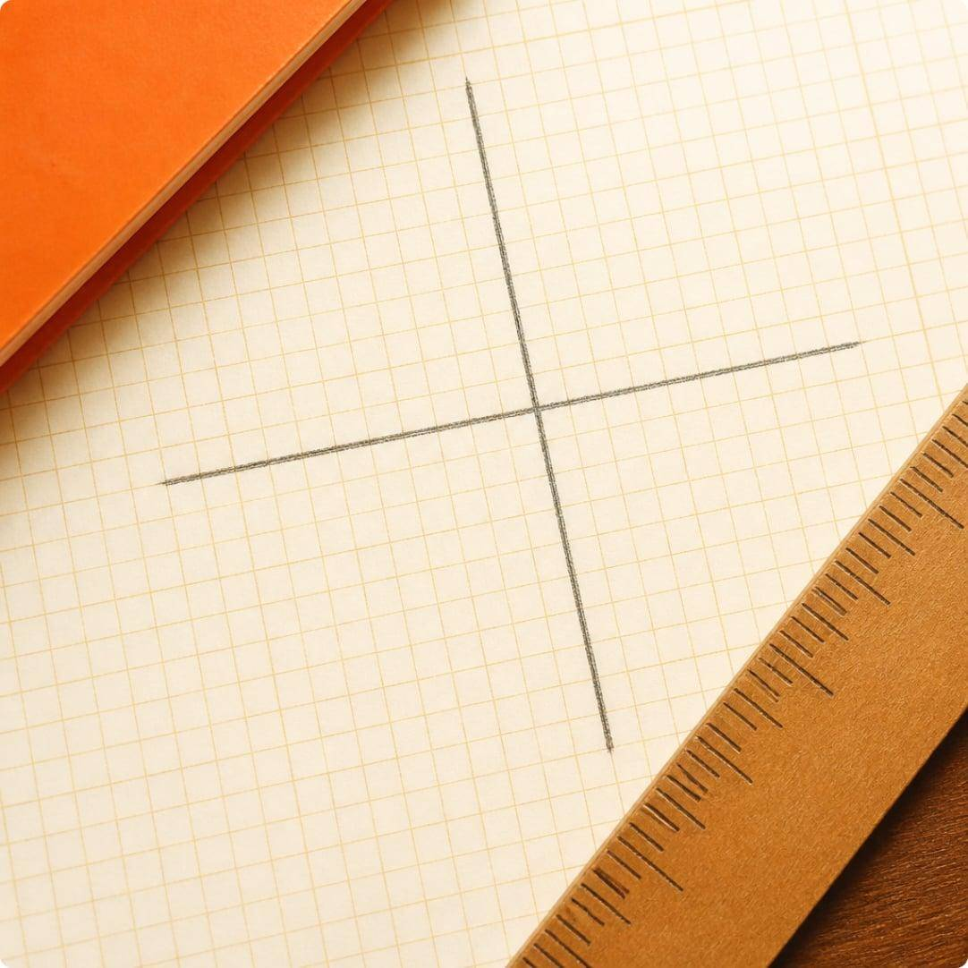





Математика (Средняя школа)
Алгоритм построения параболы
Пять шагов к точному графику
Чтобы построить график квадратичной функции на бумаге, следуй простому алгоритму:
Направление ветвей
Определи направление ветвей (коэффициент a).
Вершина параболы
Найди и отметь вершину параболы (X₀; Y₀).
Ось симметрии
Нарисуй пунктиром вертикальную ось симметрии x = X₀.
Дополнительные точки
Найди 2–3 пары дополнительных симметричных точек.
Соединение точек
Соедини все точки плавной кривой линией.
16

Slide 17

Математика (Средняя школа)
Разбор задачи: Строим параболу по точкам
Постановка вопроса
Построим график квадратичной функции:
Функция: y = x² - 2x
Задача: Найти координаты вершины и несколько симметричных точек для построения.
Вопрос к классу: Чему равны координаты вершины этой параболы?
Вопрос к классу: Какие дополнительные значения аргумента x дадут удобные симметричные точки?
Давайте проверим вычисления точек на следующем слайде!
17

Slide 18


Математика (Средняя школа)
Разбор задачи: Строим параболу по точкам (Решение)
Пошаговый разбор и ответ
Вот координаты ключевых точек для графика:
01
Шаг 1: Вершина
X₀ = -(-2)/2 = 1. Y₀ = 1² - 2 × 1 = -1. Вершина: (1; -1).
02
Шаг 2: Точки при x = 0 и x = 2
При x = 0 → y = 0 (точка (0; 0)).
При x = 2 → y = 2² - 4 = 0 (точка (2; 0)).
03
Шаг 3: Точки при x = -1 и x = 3
При x = -1 → y = (-1)² - 2 × (-1) = 3 (точка (-1; 3)).
При x = 3 → y = 3² - 2 × 3 = 3 (точка (3; 3)).
Ответ: Точки для графика: (1; -1), (0; 0), (2; 0), (-1; 3), (3; 3).
18

Slide 19
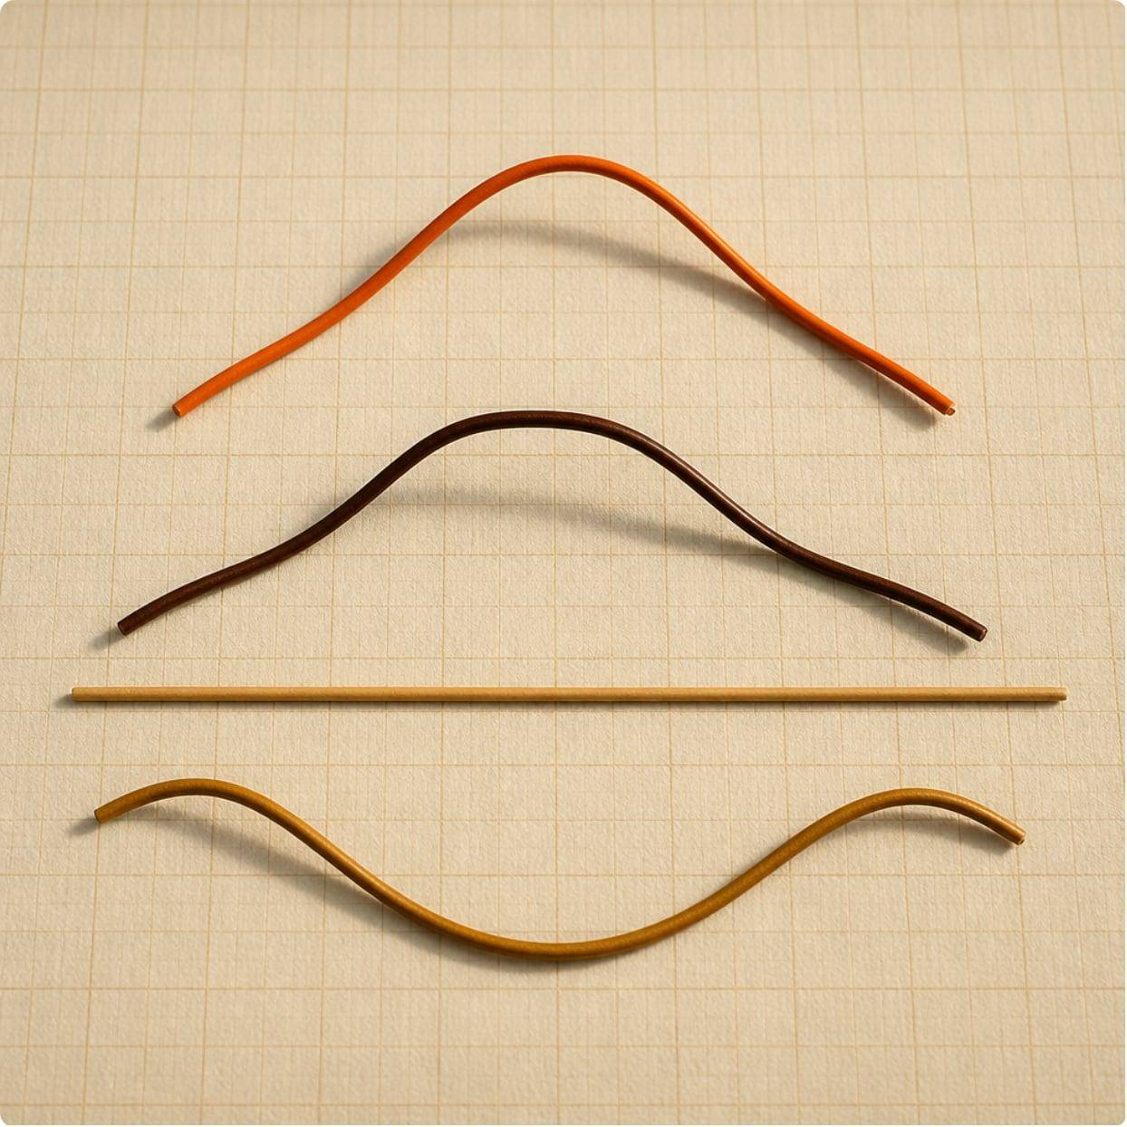
Математика (Средняя школа)
Точки пересечения с осью X
Нули функции и дискриминант
Точки, в которых парабола пересекает горизонтальную ось X, называются нулями функции.
Чтобы найти их, нужно решить квадратное уравнение: ax² + bx + c = 0
Количество точек пересечения зависит от дискриминанта (D):
D > 0
Парабола пересекает ось X в двух точках.
D = 0
Парабола касается оси X в одной точке (своей вершиной).
D < 0
Парабола не пересекает ось X (лежит целиком выше или ниже оси).
19

Slide 20

Математика (Средняя школа)
Практикум: Есть ли пересечения?
Постановка вопроса
Реши задачу самостоятельно:
Твое задание:
Сколько точек пересечения с осью X имеет парабола:
y = x² - 2x + 5
💡 Подсказка: Составь квадратное уравнение x² - 2x + 5 = 0 и вычисли его дискриминант D.
20

Slide 21

Математика (Средняя школа)
Решение практикума: Анализ дискриминанта
Пошаговый разбор и ответ
Сверим твое решение с расчетом дискриминанта:
01
Условие
x² - 2x + 5 = 0 (здесь a = 1, b = -2, c = 5)
02
Шаг 1: Вычисляем дискриминант D = b² - 4ac
D = (-2)² - 4 × 1 × 5 = 4 - 20 → D = -16
03
Шаг 2: Анализируем знак
Так как D = -16 < 0 (отрицательное число), уравнение не имеет вещественных корней.
Ответ: Парабола не имеет точек пересечения с осью X (лежит целиком выше оси, так как ветви вверх).
21

Slide 22

Математика (Средняя школа)
Главные выводы урока
Твоя шпаргалка по параболам
Запомни основные выводы
Квадратичная функция задается формулой y = ax² + bx + c, её график — парабола.
Направление ветвей зависит от знака a: a > 0 — ветви вверх, a < 0 — ветви вниз.
Координата вершины X₀ вычисляется по формуле X₀ = -b / (2a).
Вертикальная прямая x = X₀ является осью симметрии параболы.
Дискриминант D квадратного уравнения указывает на количество пересечений с осью X.
22

Slide 23
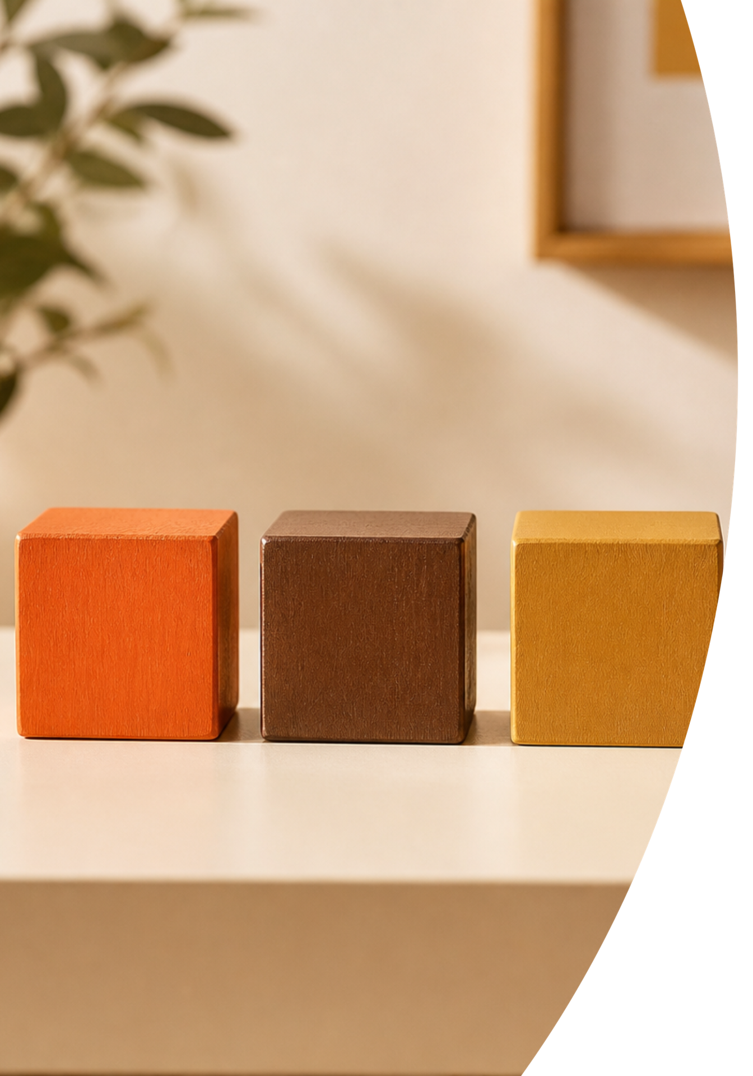


Математика (Средняя школа)
Быстрый тест и итоги
Проверим свои знания
Ответь на три вопроса:
1
2
Вопрос 1
Вопрос 2
Куда направлены ветви параболы функции y = -3x² + 4x - 2?
В какой точке пересекает ось Y парабола y = x² - 2x + 7?
3
Вопрос 3
Сколько точек пересечения с осью X имеет парабола, если D = 0?
23

Slide 24




Математика (Средняя школа)
Ответы на экспресс-тест
Подведение итогов урока
Сверим наши ответы:
Ответ 1: Вниз
Так как первый коэффициент a = -3 < 0 (отрицательное число).
Ответ 2: В точке (0; 7)
Координаты пересечения с осью Y всегда равны (0; c), здесь c = 7.
Ответ 3: Одну точку
Парабола касается оси X своей вершиной.
Отличная работа сегодня! Квадратичные функции и свойства параболы освоены! 🎉
24

